Slide 1
8、卷积神经网络基础 Convolutional Neural Networks
罗志明
zhiming.luo@xmu.edu.cn

Slide 2
提纲
简介
基础层
网络模型结构
模型优化

Slide 3
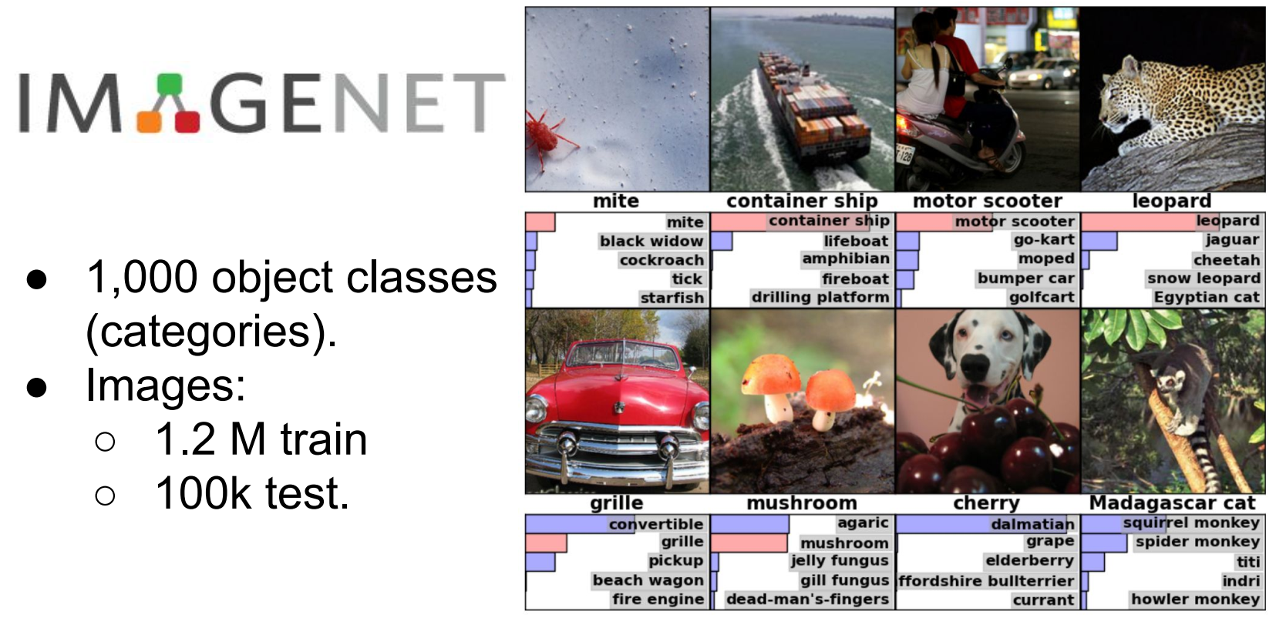
ImageNet Challenge
O. Russakovsky, et al. “Imagenet large scale visual recognition challenge”, IJCV 2015

Slide 4
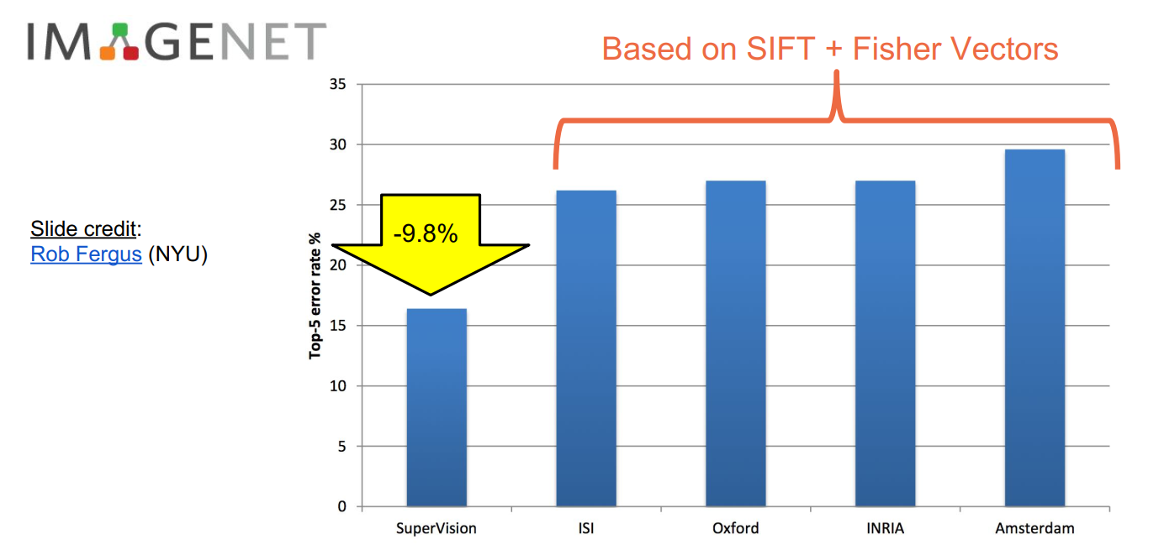
ImageNet Challenge: 2012
O. Russakovsky, et al. “Imagenet large scale visual recognition challenge”, IJCV 2015

Slide 5
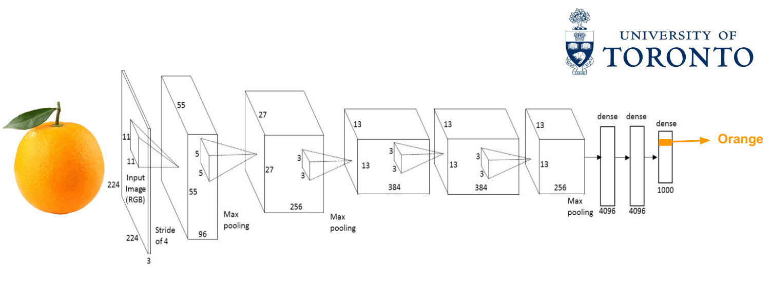
AlexNet (Supervision)
A. Krizhevsky, et al. “Imagenet classification with deep convolutional neural networks”, NIPS 2012

Slide 6
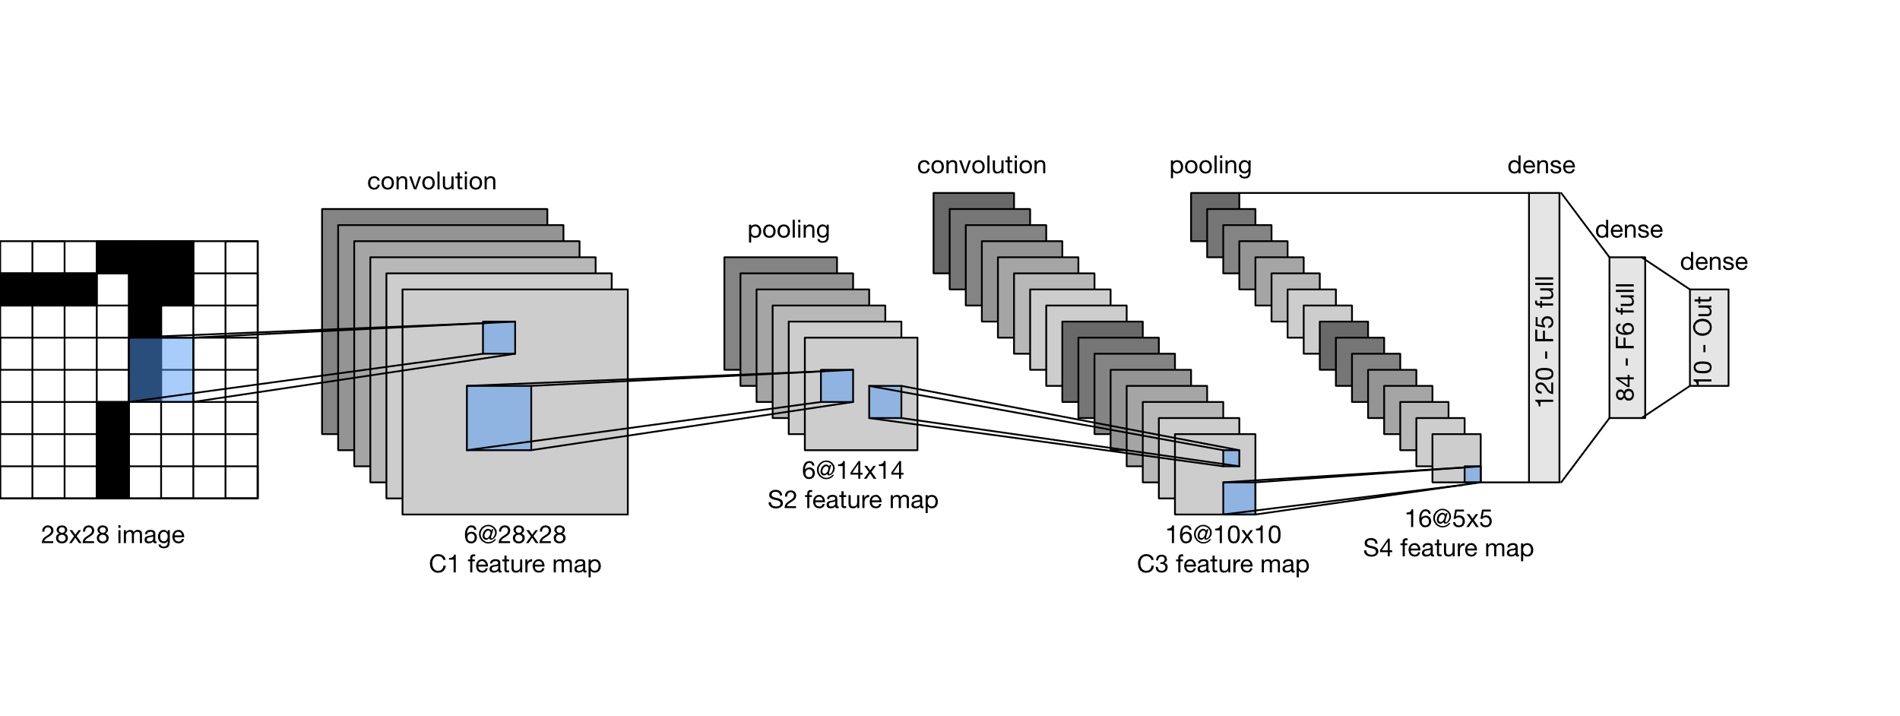

ConvNets is not new.

Slide 7
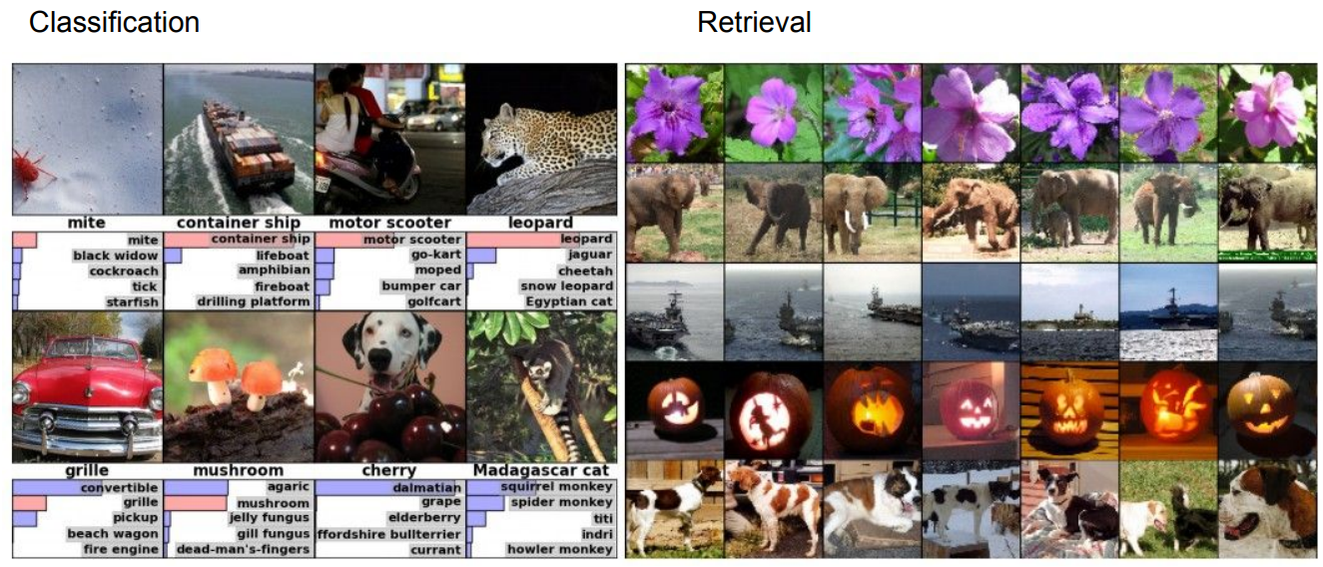
ConvNets are everywhere

Slide 8
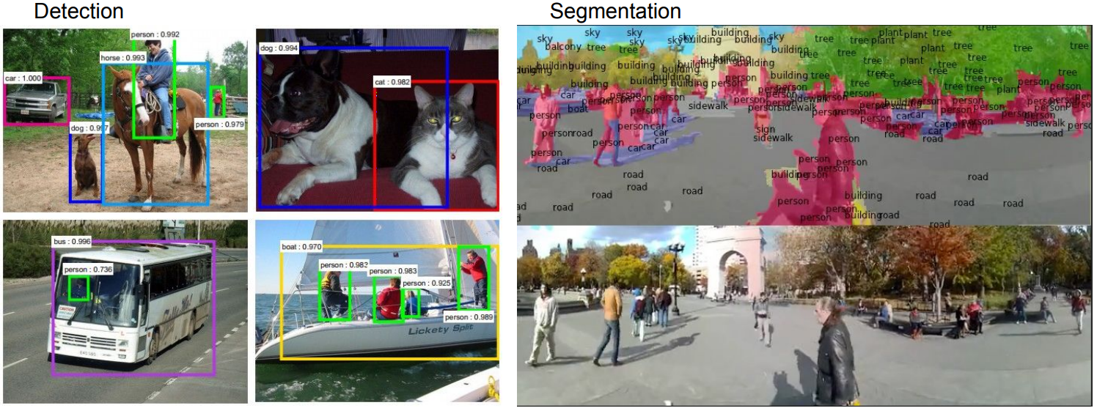
ConvNets are everywhere

Slide 9
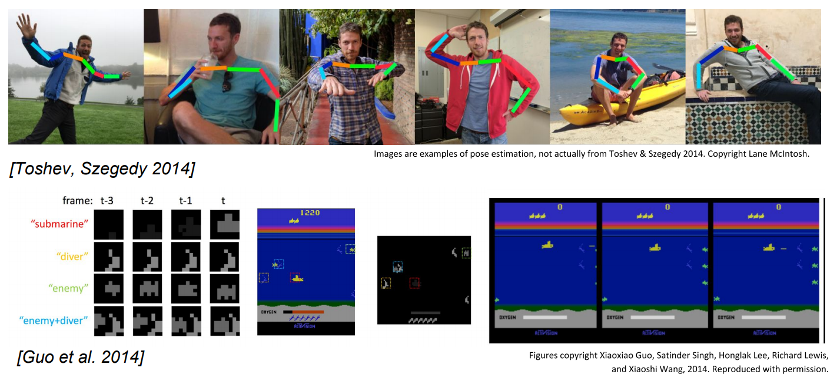
ConvNets are everywhere

Slide 10
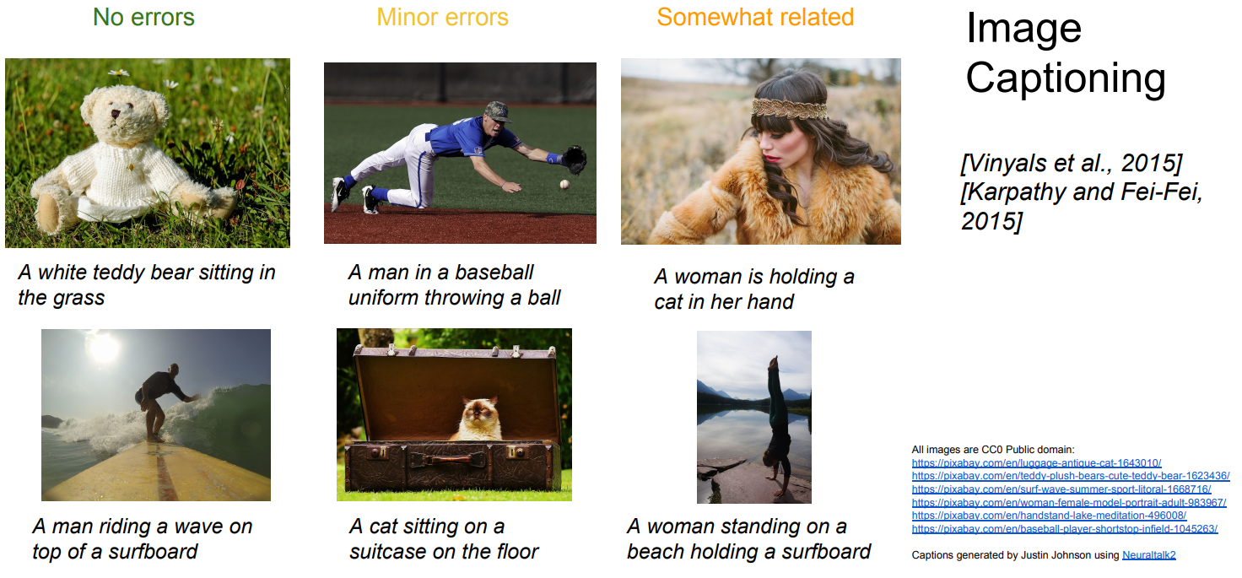
ConvNets are everywhere

Slide 11
提纲
简介
基础层
网络模型结构
模型优化

Slide 12
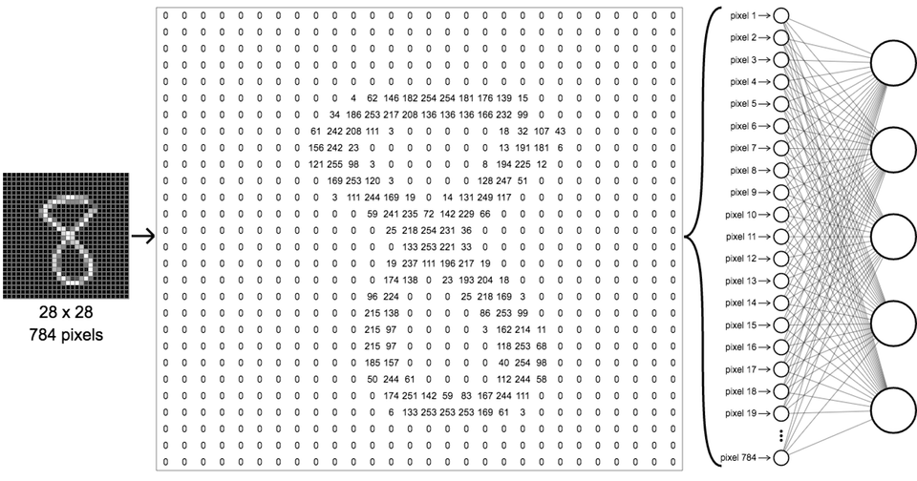
人工神经网络

Slide 13
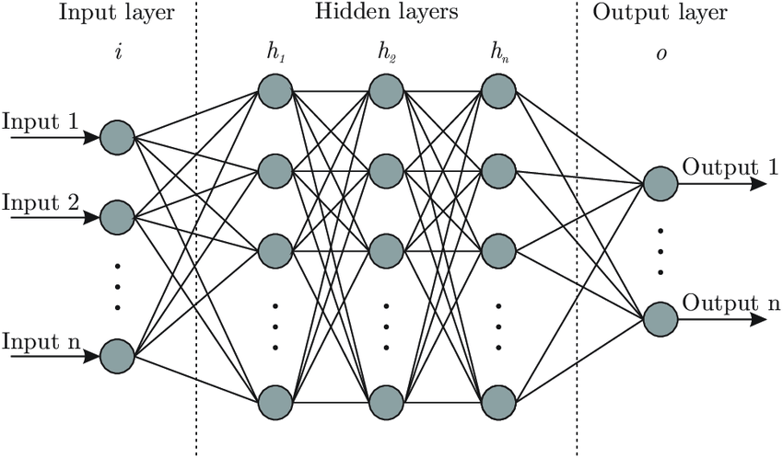
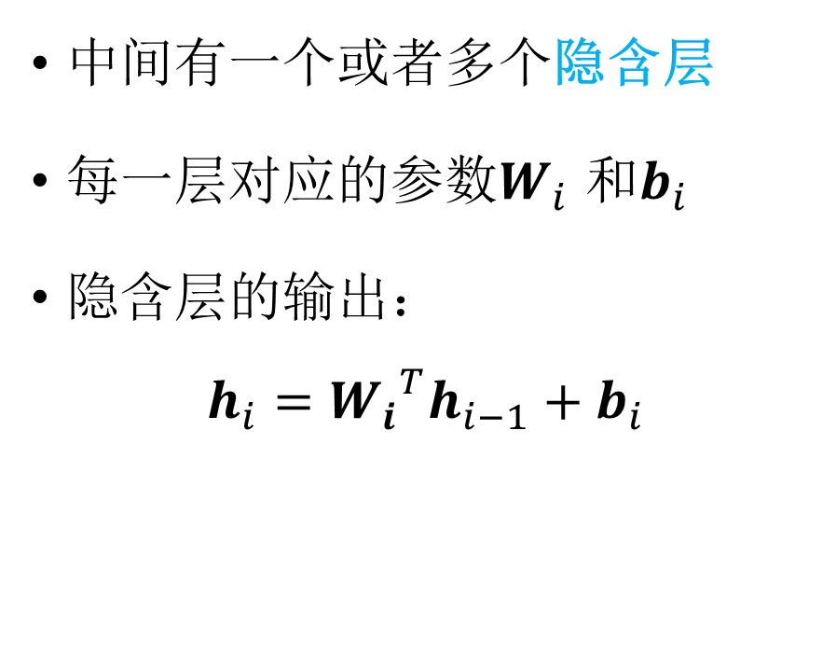
多层神经网络
中间有一个或者多个隐含层
每一层对应的参数$W_{i}$ 和$b_{i}$
隐含层的输出：
$$h_{i}={W_{i}}^{T}h_{i−1}+b_{i}$$

Slide 14
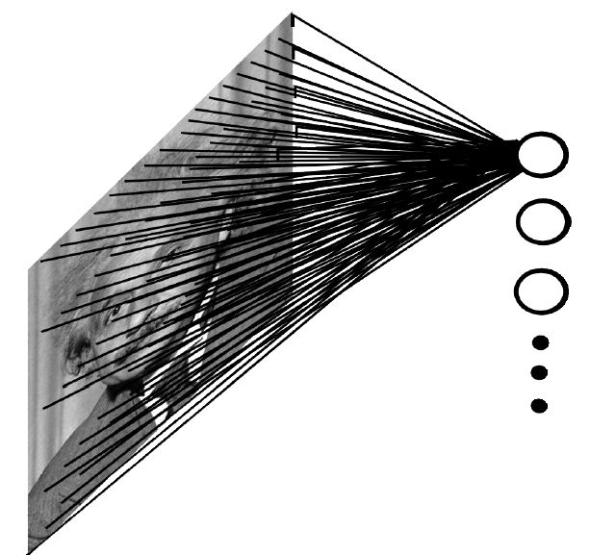


多层神经网络 （图像作为输入）
输入图片：200*200
单层神经元：$4∗{10}^{4}$
参数量 (# Parameters without bias):
$$16∗{10}^{8}$$
如何降低参数量？

Slide 15
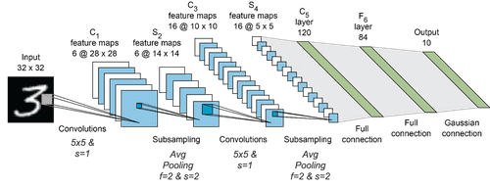
卷积神经网络 (Convolutional Neural Networks)
手写数字识别

Slide 16
CNN的基本层 (Basic Layers)
Convolution Layer (卷积层)
Pooling Layer (池化层)
Fully-Connected Layer (全连接层、线性层）

Slide 17
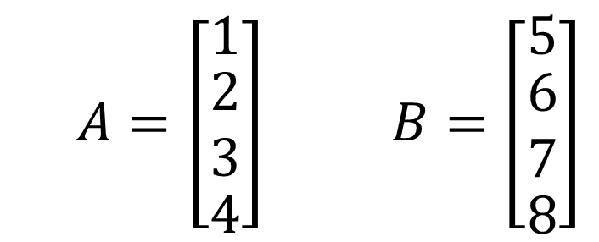

内积计算 (Inner Products)
向量内积 (Vector Inner Product)
$\left\langle A, B\right\rangle =A^{T}B=\sum_{i}{a_{i}b_{i}}=70$
$A=\left[\begin{matrix}1 \\ \begin{aligned}2 \\ 3\end{aligned} \\ 4\end{matrix}\right]$ $B=\left[\begin{matrix}5 \\ \begin{aligned}6 \\ 7\end{aligned} \\ 8\end{matrix}\right]$

Slide 18
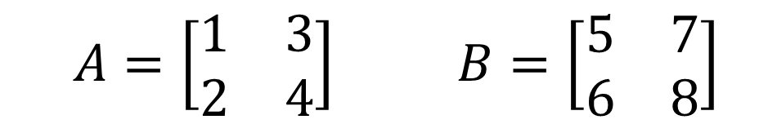

内积计算 (Inner Products)
矩阵内积 (Matrix Inner Product)
$\left\langle A, B\right\rangle =\sum_{i}{\sum_{j}{a_{ij}b_{ij}}}=70$
$\left\langle A, B\right\rangle =\left\langle vec(A), vec(B)\right\rangle$
$A=\left[\begin{matrix}1 & 3 \\ 2 & 4\end{matrix}\right]$ $B=\left[\begin{matrix}5 & 7 \\ 6 & 8\end{matrix}\right]$

Slide 19



内积计算 (Inner Products)
张量内积（Tensor Inner Product)
$\left\langle A, B\right\rangle =\sum_{i}{\sum_{j}{\sum_{k}{a_{ijk}b_{ijk}}}}$
$\left\langle A, B\right\rangle =\left\langle vec(A), vec(B)\right\rangle$
$A=$ $B=$

Slide 20

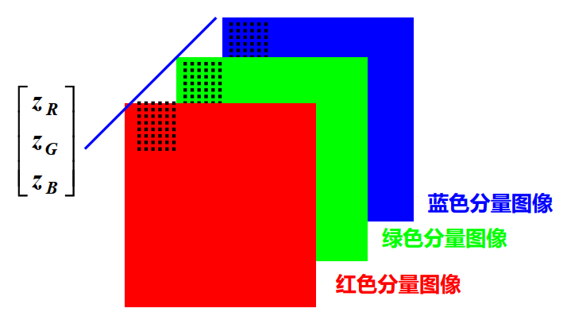
Image (Matrix / Tensor)
MNIST Dataset
Matrix：28*28
Tensor：1*28*28
RGB Image
Tensor：3*W*H

Slide 21
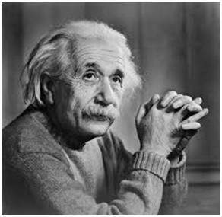
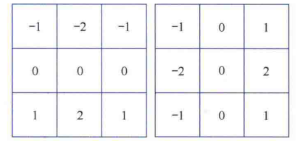
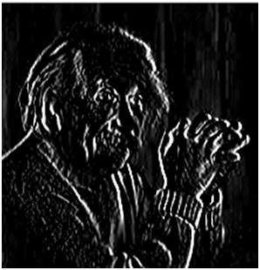
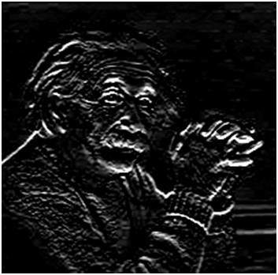
Convolution Layer (卷积层)
图像梯度计算：Sobel Filter

Slide 22
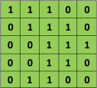

Convolution Layer (卷积层)
Filter: 3*3
Input: 5*5
输出大小：(5-3+1)*(5-3+1)=3*3

Slide 23
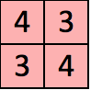
Convolution Layer (卷积层)
Convolution
Input: 4*4
Filter: 3*3
输出大小：(4-3+1)*(4-3+1)=2*2

Slide 24
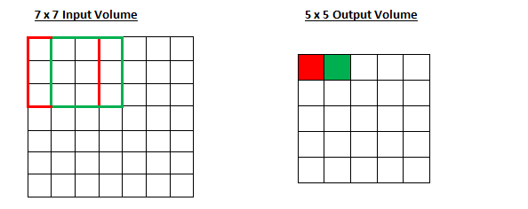
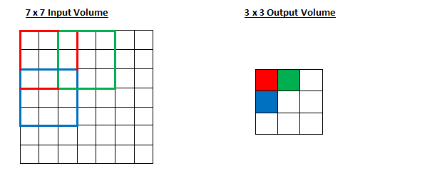

Convolution Layer (卷积层)
Kernel size (K)
Stride (S)
Output Size
$$O=\frac{(W−K)}{S}+1$$
K=3, S=1
K=3, S=2

Slide 25
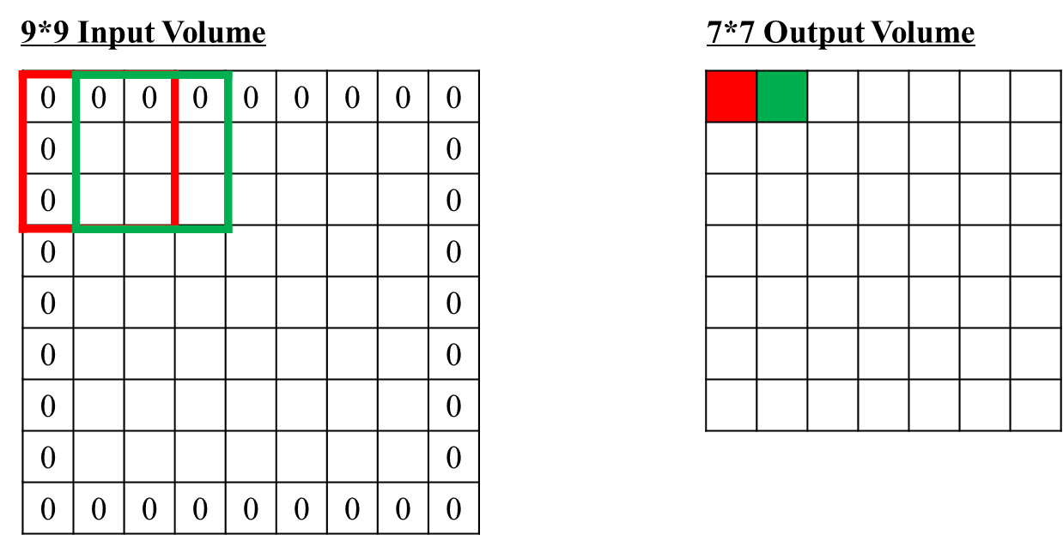

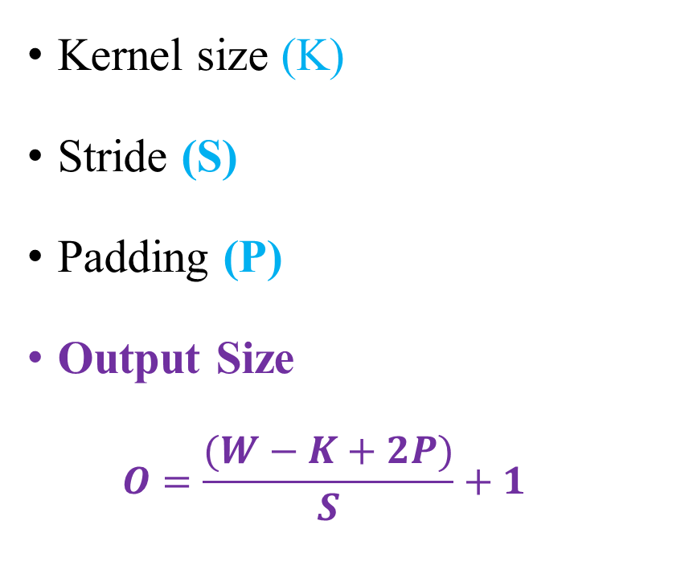
Convolution Layer (卷积层)
Kernel size (K)
Stride (S)
Padding (P)
Output Size
$$O=\frac{(W−K+2P)}{S}+1$$

Slide 26
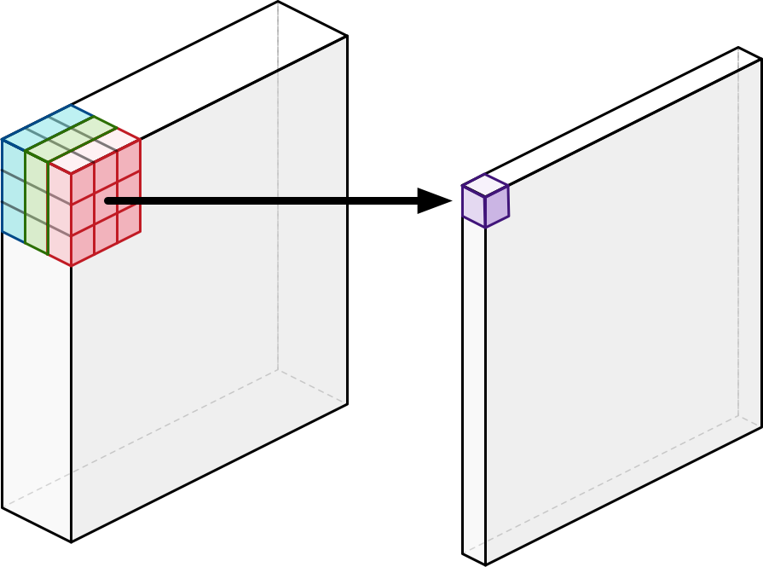

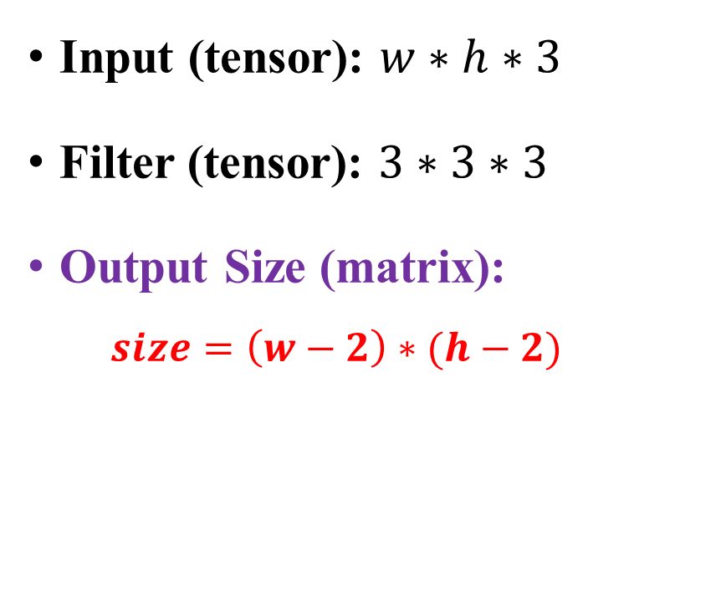
Convolution Layer (卷积层)
Input (tensor): $w∗h∗3$
Filter (tensor): $3∗3∗3$
Output Size (matrix):
$$size=\left(w−2\right)∗(h−2)$$
Filter (tensor)
$$3∗3∗3$$

Slide 27
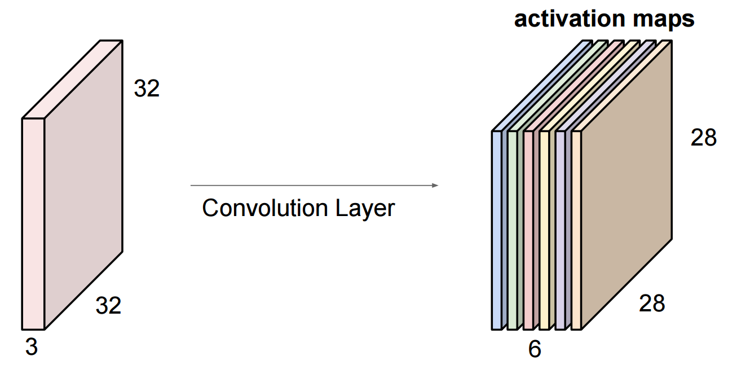



Convolution Layer (卷积层)
卷积层：Multiple Filters
卷积核：5*5*3*6
six $5∗5$ filters
Kernel size
#In
#Out
#Parameters = 6*(5*5*3+1)=456
$$W$$
$$b$$

Slide 28
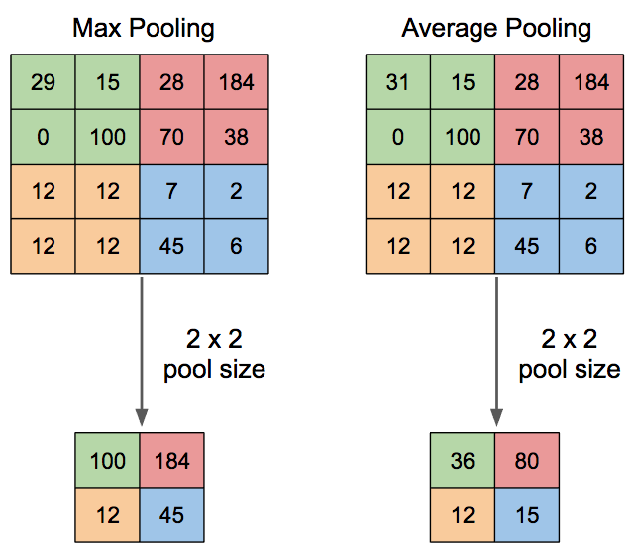
Pooling Layer （池化层）
降低特征的分辨率
Pool Size = 2*2
Stride = 2*2

Slide 29
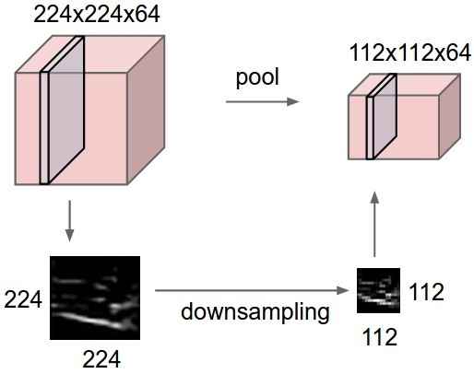
Pooling Layer （池化层）
降低特征的分辨率 (Max Pooling, Average Pooling)
在每一个特征通道单独进行计算

Slide 30
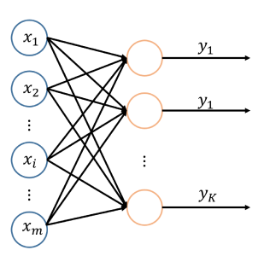

Fully-Connected Layer (全连接层、线性层）
$$y_{i}=w_{i}^{T}x+b_{i}$$

Slide 31



Fully-Connected Layer (全连接层、线性层）
参数量：#In*#Out + #Out
$$W$$
$$b$$
$$y_{i}=w_{i}^{T}x+b_{i}$$

Slide 32
Flatten
把Tensor展开为Vector
16*5*5 → 400

Slide 33
提纲
简介
基础层
网络模型结构
模型优化

Slide 34

PyTorch编程
PyTorch是一个开源的深度学习框架，提供了各种张量操作并通过自动求导可以自动进行梯度计算，方便构建各种动态神经网络。支持使用GPU/TPU进行加速计算。
https://pytorch.org/
https://www.pytorch.wiki/

Slide 35
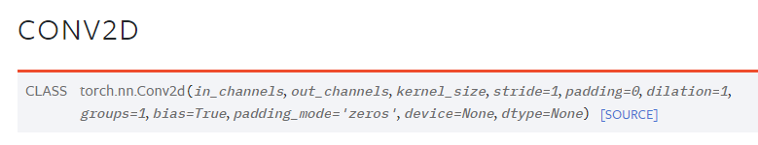
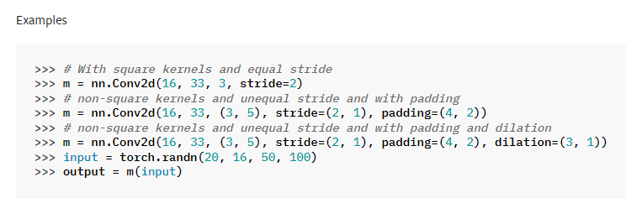
卷积层 (Convolution Layer)
https://pytorch.org/docs/stable/nn.html#convolution-layers

Slide 36
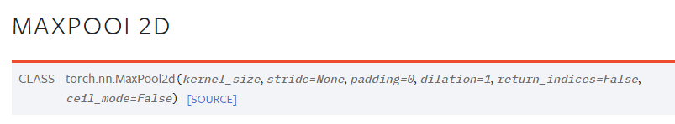
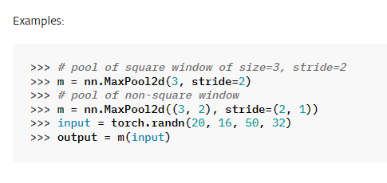
池化层 (Pooling Layer)
https://pytorch.org/docs/stable/nn.html#pooling-layers

Slide 37
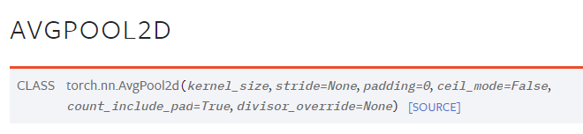
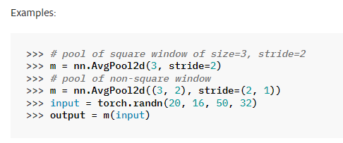
池化层 (Pooling Layer)
https://pytorch.org/docs/stable/nn.html#pooling-layers

Slide 38
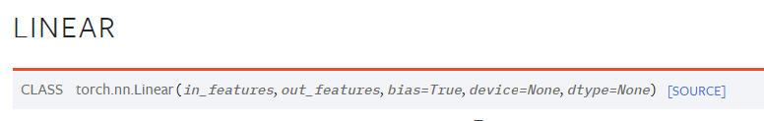
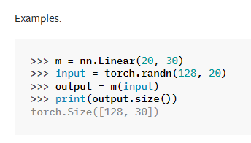
线性层 (Linear Layer)
https://pytorch.org/docs/stable/nn.html#linear-layers

Slide 39
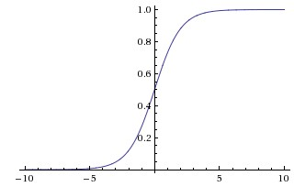
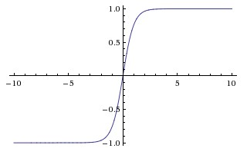
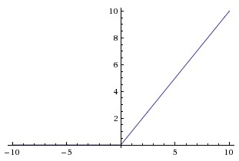

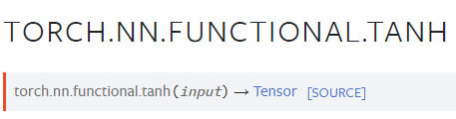

激活函数
Sigmoid
Tanh
ReLU
https://pytorch.org/docs/stable/nn.functional.html#

Slide 40

网络模型结构 (LeNet)
手写数字识别

Slide 41


网络模型结构 (LeNet)

Slide 42

网络模型结构 (LeNet)

Slide 43


网络模型结构 (LeNet)

Slide 44

Visualization of LeNet
https://www.cs.cmu.edu/~aharley/vis/conv/

Slide 45
提纲
简介
基础层
网络模型结构
模型优化

Slide 46

模型训练
参数初始化
损失函数
数据预处理 & 增强
参数优化

Slide 47

参数初始化
Weights
Small random number
Xavier / He
Biases
0

Slide 48

损失函数
分类任务：Cross-Entropy
https://pytorch.org/docs/stable/generated/torch.nn.functional.cross_entropy.html#torch.nn.functional.cross_entropy

Slide 49


数据预处理 (Preprocessing)
相关参数只能在训练集上进行计算
Mean Subtraction
$X=X−mean(X)$
Normalization
$X=\frac{X}{std(X)}$

Slide 50


数据增强 (Data Augmentation)

Slide 51
数据增强

Slide 52

数据增强
Horizontal flips
Random Crop
Rotation
Color jitter
Random Erasing
…
https://zhuanlan.zhihu.com/p/61759947

Slide 53


Data Augmentation in PyTorch
https://pytorch.org/vision/main/transforms.html

Slide 54
模型优化
Stochastic Gradient Descent (SGD)
Batch & Epoch
Advanced optimizers
Overfitting

Slide 55



Stochastic Gradient Descent (SGD)
$x=x−lr∗∆x$

Slide 56

Batch & Epoch

Slide 57

DataLoader in PyTorch
https://pytorch.org/docs/stable/data.html

Slide 58
Advanced optimizers
Momentum
Adagrad
RMSprop
Adam
…

Slide 59


Momentum
$$v_{t}=mu∗v_{t−1}−lr∗∆x_{t}$$
$$x_{t}=x_{t−1}+v_{t−1}$$
目前采用最多的优化算法之一
𝑚𝑢一般设置为0.9
比SGD的收敛速度快

Slide 60
Visualization
Practical:
Nan usually means learning rate is too high.

Slide 61



Overfitting
训练集性能很好
测试集性能差

Slide 62




Learning rate
Step decay
Reduce the learning rate by some factor every few epochs.
Exponential decay
1/t decay

Slide 63

Regularization: Weight decay
增加一项正则项用来惩罚过大的权重参数
L2正则项
$$L=L_{data}+\frac{λ}{2}{\left\|W\right\|}^{2}$$

Slide 64


Regularization: Dropout
训练过程中随机的丢弃“神经元”
通过超参数$p$进行控制
20~50%

Slide 65

Regularization: Early Stopping
利用“验证集”来提前结束训练
例：连续n个epochs， “验证集”的性能都没有提升

Slide 66
Case Study
MNIST手写数字识别
DataLoader
Optimizer
Epoch
Mini-Batch
Learning rate
…
https://github.com/pytorch/examples/blob/main/mnist/main.py

Slide 67
作业三：
MNIST手写数字识别
采用PyTorch深度学习框架，分别构建一个多层全连接神经网络、一个卷积神经网络
计算模型每一层输入、输出大小；相应的参数量
对比两种网络模型的准确率
https://github.com/pytorch/examples/blob/main/mnist/main.py

